Slide 1

Ну-ка, посмотри, дружок.
Ты готов начать урок?
Всё ль на месте?
Всё ль в порядке?
Ручка, книжки и тетрадки?
Все ли правильно сидят?
Все ль внимательно глядят?

Slide 2
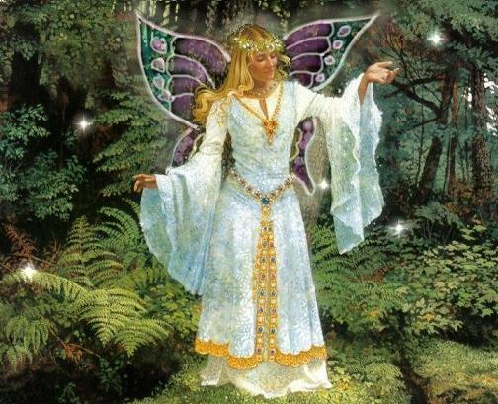
УГАДАЙ!
Она приходит с ласкою
И со своею сказкою.
Волшебной палочкой взмахнет –
В лесу подснежник расцветет.

Slide 3
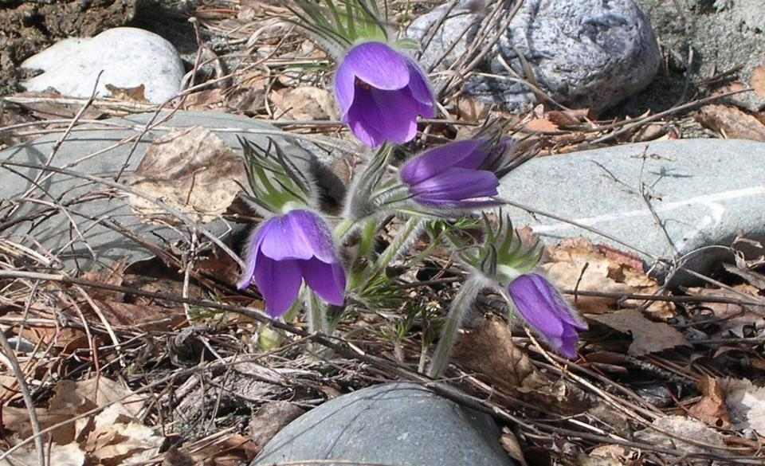
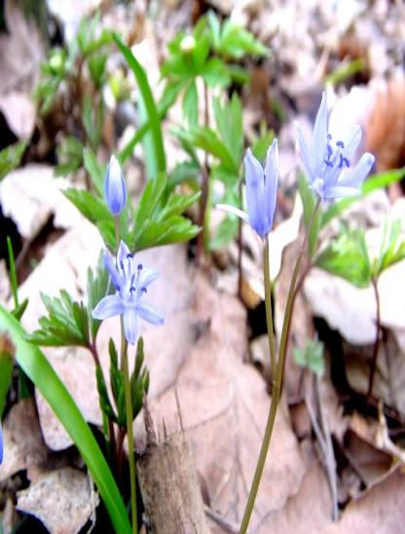
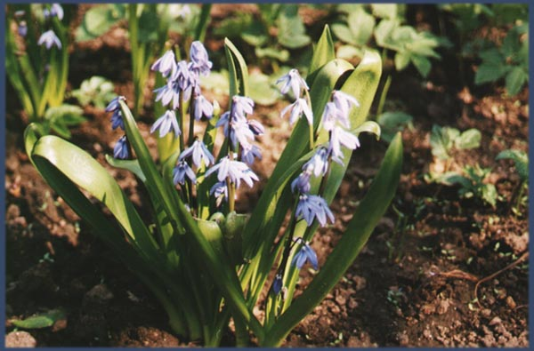
ВЕСНА!

Slide 4
Тема урока: «Правописание безударной гласной в корне слова».
а о и е я
Если буква гласная вызвала сомнения,
Ты ее немедленно поставь под ударение.

Slide 5
Цель: закреплять умение находить безударные гласные в словах, распознавать в словах проверяемые и непроверяемые гласные

Slide 6
Весенние месяцы:
МАРТ
АПРЕЛЬ
МАЙ
На дв*ре звенит к*пель.
По п*лям б*гут ручьи,
На дорогах лужи.
Скоро выйдут муравьи
После зимней стужи.
С.Я. Маршак

Slide 8
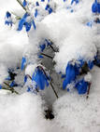
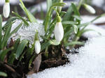
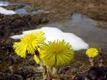
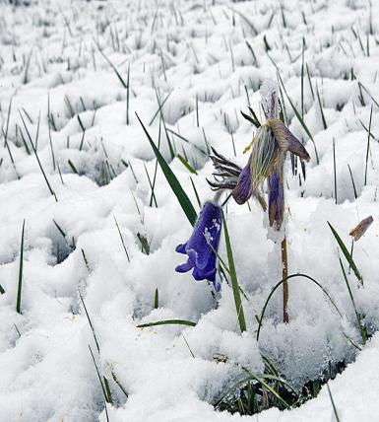
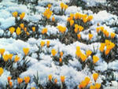


Slide 9
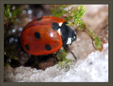
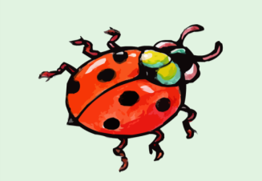

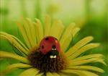
Запиши слова в два столбика:
Тр…ва, с…ва, н…ра, с…ды, гр…чи, м…лыш, зв…нок, р…са, к…чели.

Slide 10
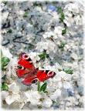



Slide 11


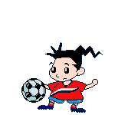
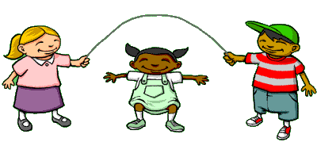

Slide 12
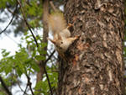

Угадай меня.
Кто на ветке шишки грыз
И бросал объедки вниз?
Кто по елкам ловко скачет
И взлетает на дубы?
Кто в дупле орехи прячет,
Сушит на зиму грибы?

Slide 13
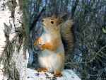
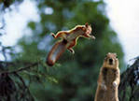
Выпиши слова с безударными гласными в корне в три столбика: в первый – существительные, во второй – прилагательные, в третий – глаголы.
Душистой смолой пахнет сосновый бор. Резвятся веселые проказницы белки. Сменили к весне пушистые серые шубки на рыжие. Никому в лесу не делают вреда хлопотливые белки. С сучка на сучок, с вершины на вершину гоняются они друг за другом по деревьям, весну встречают.

Slide 14
Проверь!
Наступила теплая весна. По улицам побежали теплые ручейки. Саша и Вася смастерили из бумаги кораблики и пустили их по воде.

Slide 15
Спасибо за урок!

